Slide 1
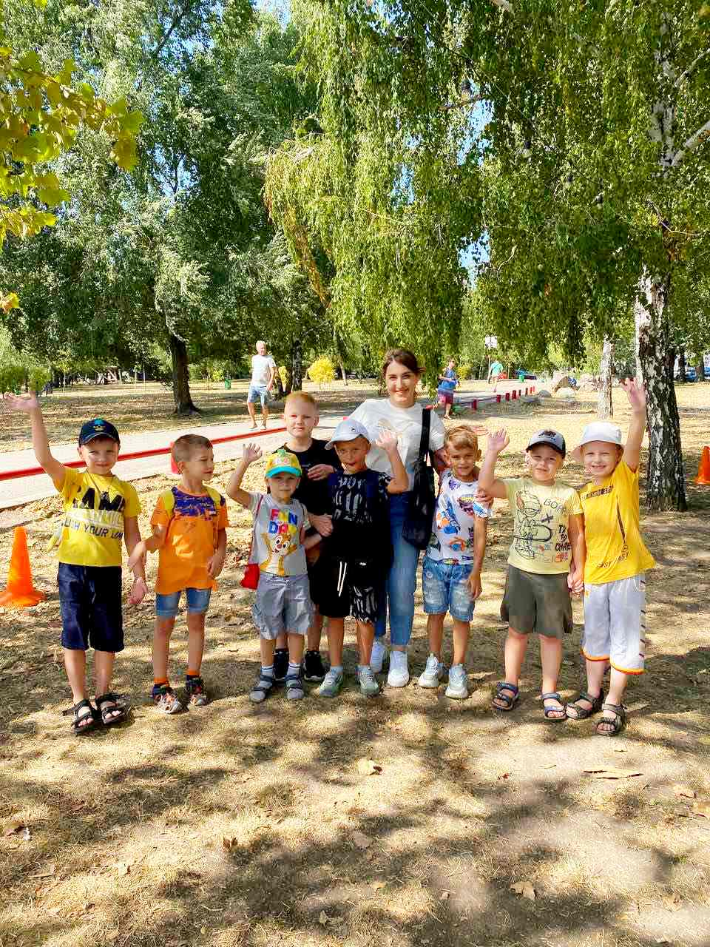
Формування соціально-громадянської компетентності дітей дошкільного та молодшого шкільного віку
Важливою складовою гармонійного розвитку дитини є формування соціально-громадянської компетентності. Це комплекс знань, умінь і навичок, які допомагають їй успішно інтегруватися в суспільство.

Slide 2
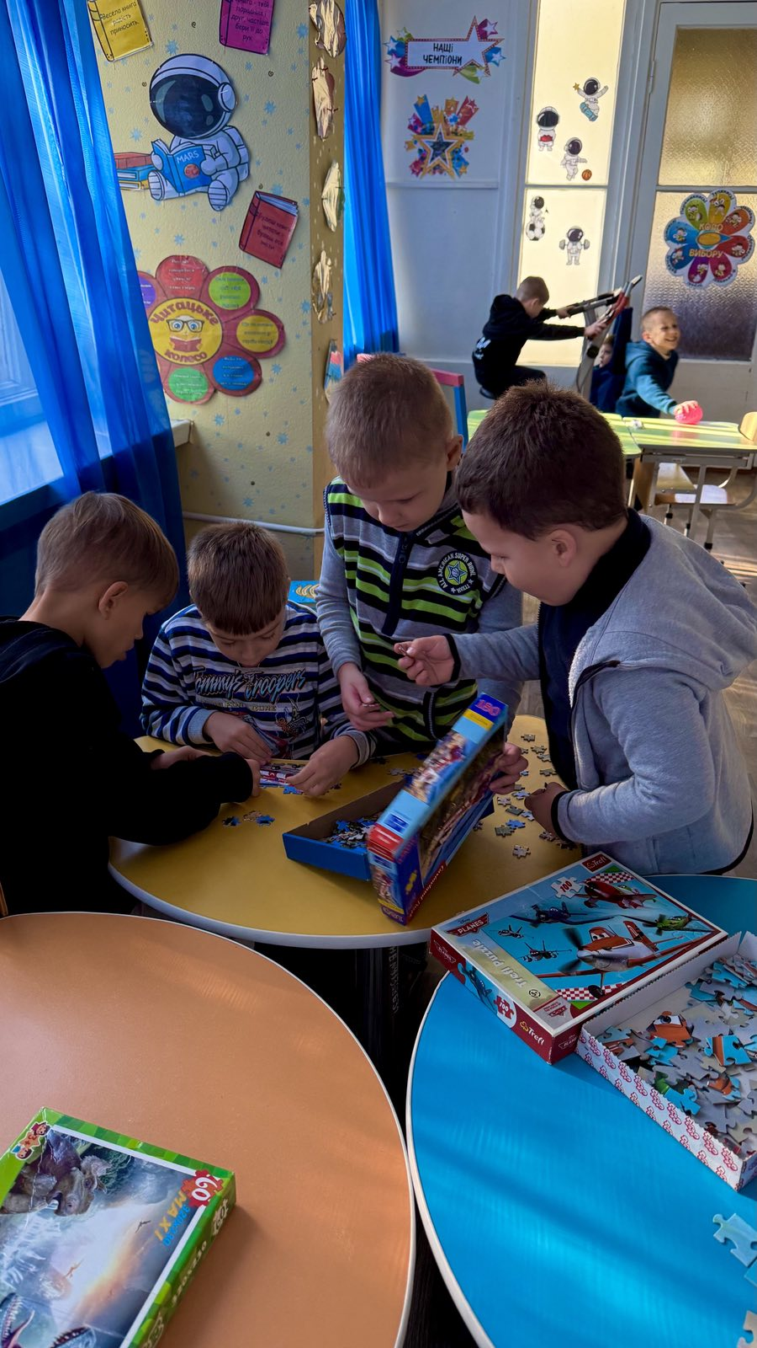
Ключові аспекти виховання у сучасному соціокультурному середовищі
1
Розвиток критичного мислення
2
Формування цінностей
Засвоєння загальнолюдських цінностей: доброти, справедливості, поваги до інших.
Уміння аналізувати інформацію, формулювати власну думку і відстоювати її.
3
Виховання відповідальності
4
Створення спільних цінностей
Навчання розуміти наслідки своїх дій і брати відповідальність за них.
Виховання патріотизму, поваги до історії і культури своєї країни.

Slide 3
Роль сім'ї у формуванні соціально-громадянської компетентності
Приклад для наслідування
Створення сімейних традицій
Підтримка і заохочення
Важливо підтримувати дитину, давати їй можливість висловлювати свої думки та брати участь у прийнятті рішень.
Діти вчаться на прикладі батьків, спостерігаючи за їхнім поведінкою, цінностями і ставленням до інших.
Спільні сімейні заходи та традиції сприяють формуванню відчуття приналежності та єдності.

Slide 4
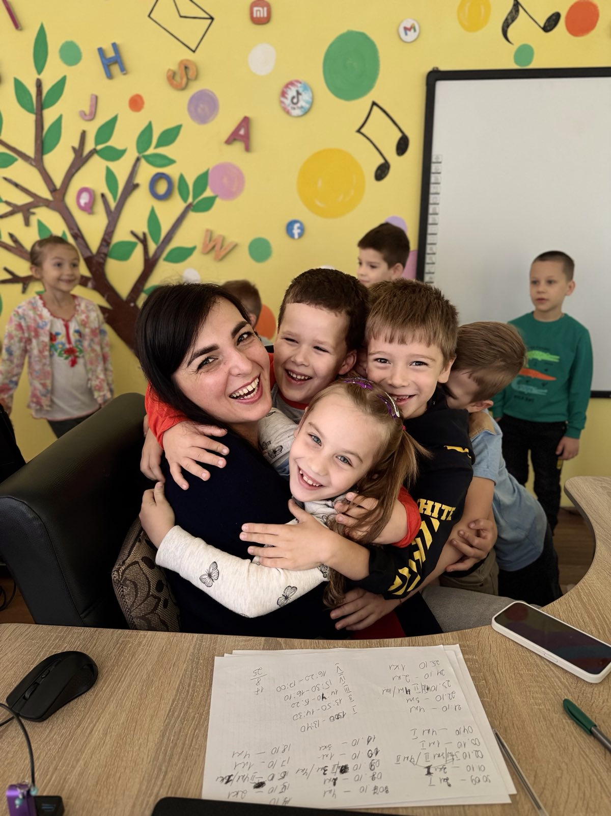



Особливості виховної роботи в закладах дошкільної та початкової освіти
Забезпечення безпечного середовища
Створення комфортного і безпечного простору для дитини, де вона почувається впевнено і захищено.
Створення ситуацій для спілкування
Створення можливостей для спілкування і взаємодії з іншими дітьми та дорослими.
Заохочення до участі
Стимулювання активності, самостійності та ініціативи у дитини, заохочення до участі в різних видах діяльності.

Slide 5
Виховний потенціал дошкільних та шкільних закладів
Дошкільні заклади
Завдання дошкільних закладів полягає у створенні комфортних умов для розвитку соціально-емоційних навичок дітей, розвитку комунікативних здібностей, формуванні початкових понять про правила поведінки в суспільстві.
Шкільні заклади
Шкільні заклади розвивають набуті в дошкільному віці навички і знання. Вони надають дітям можливості для активної участі в громадському житті школи, розширюють знання про громадянське суспільство.

Slide 6
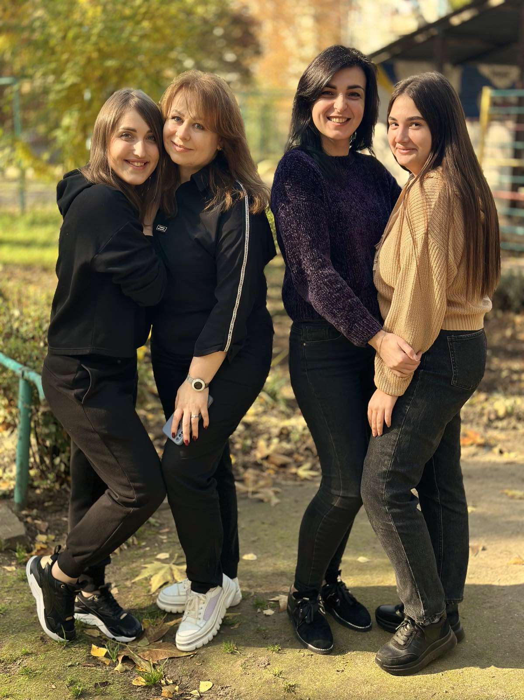
Актуальні ціннісні орієнтири та моральні установки молодого покоління
Справедливість
Толерантність
Відповідальність
Екологічна свідомість
Творчість
Інноваційність

Slide 7
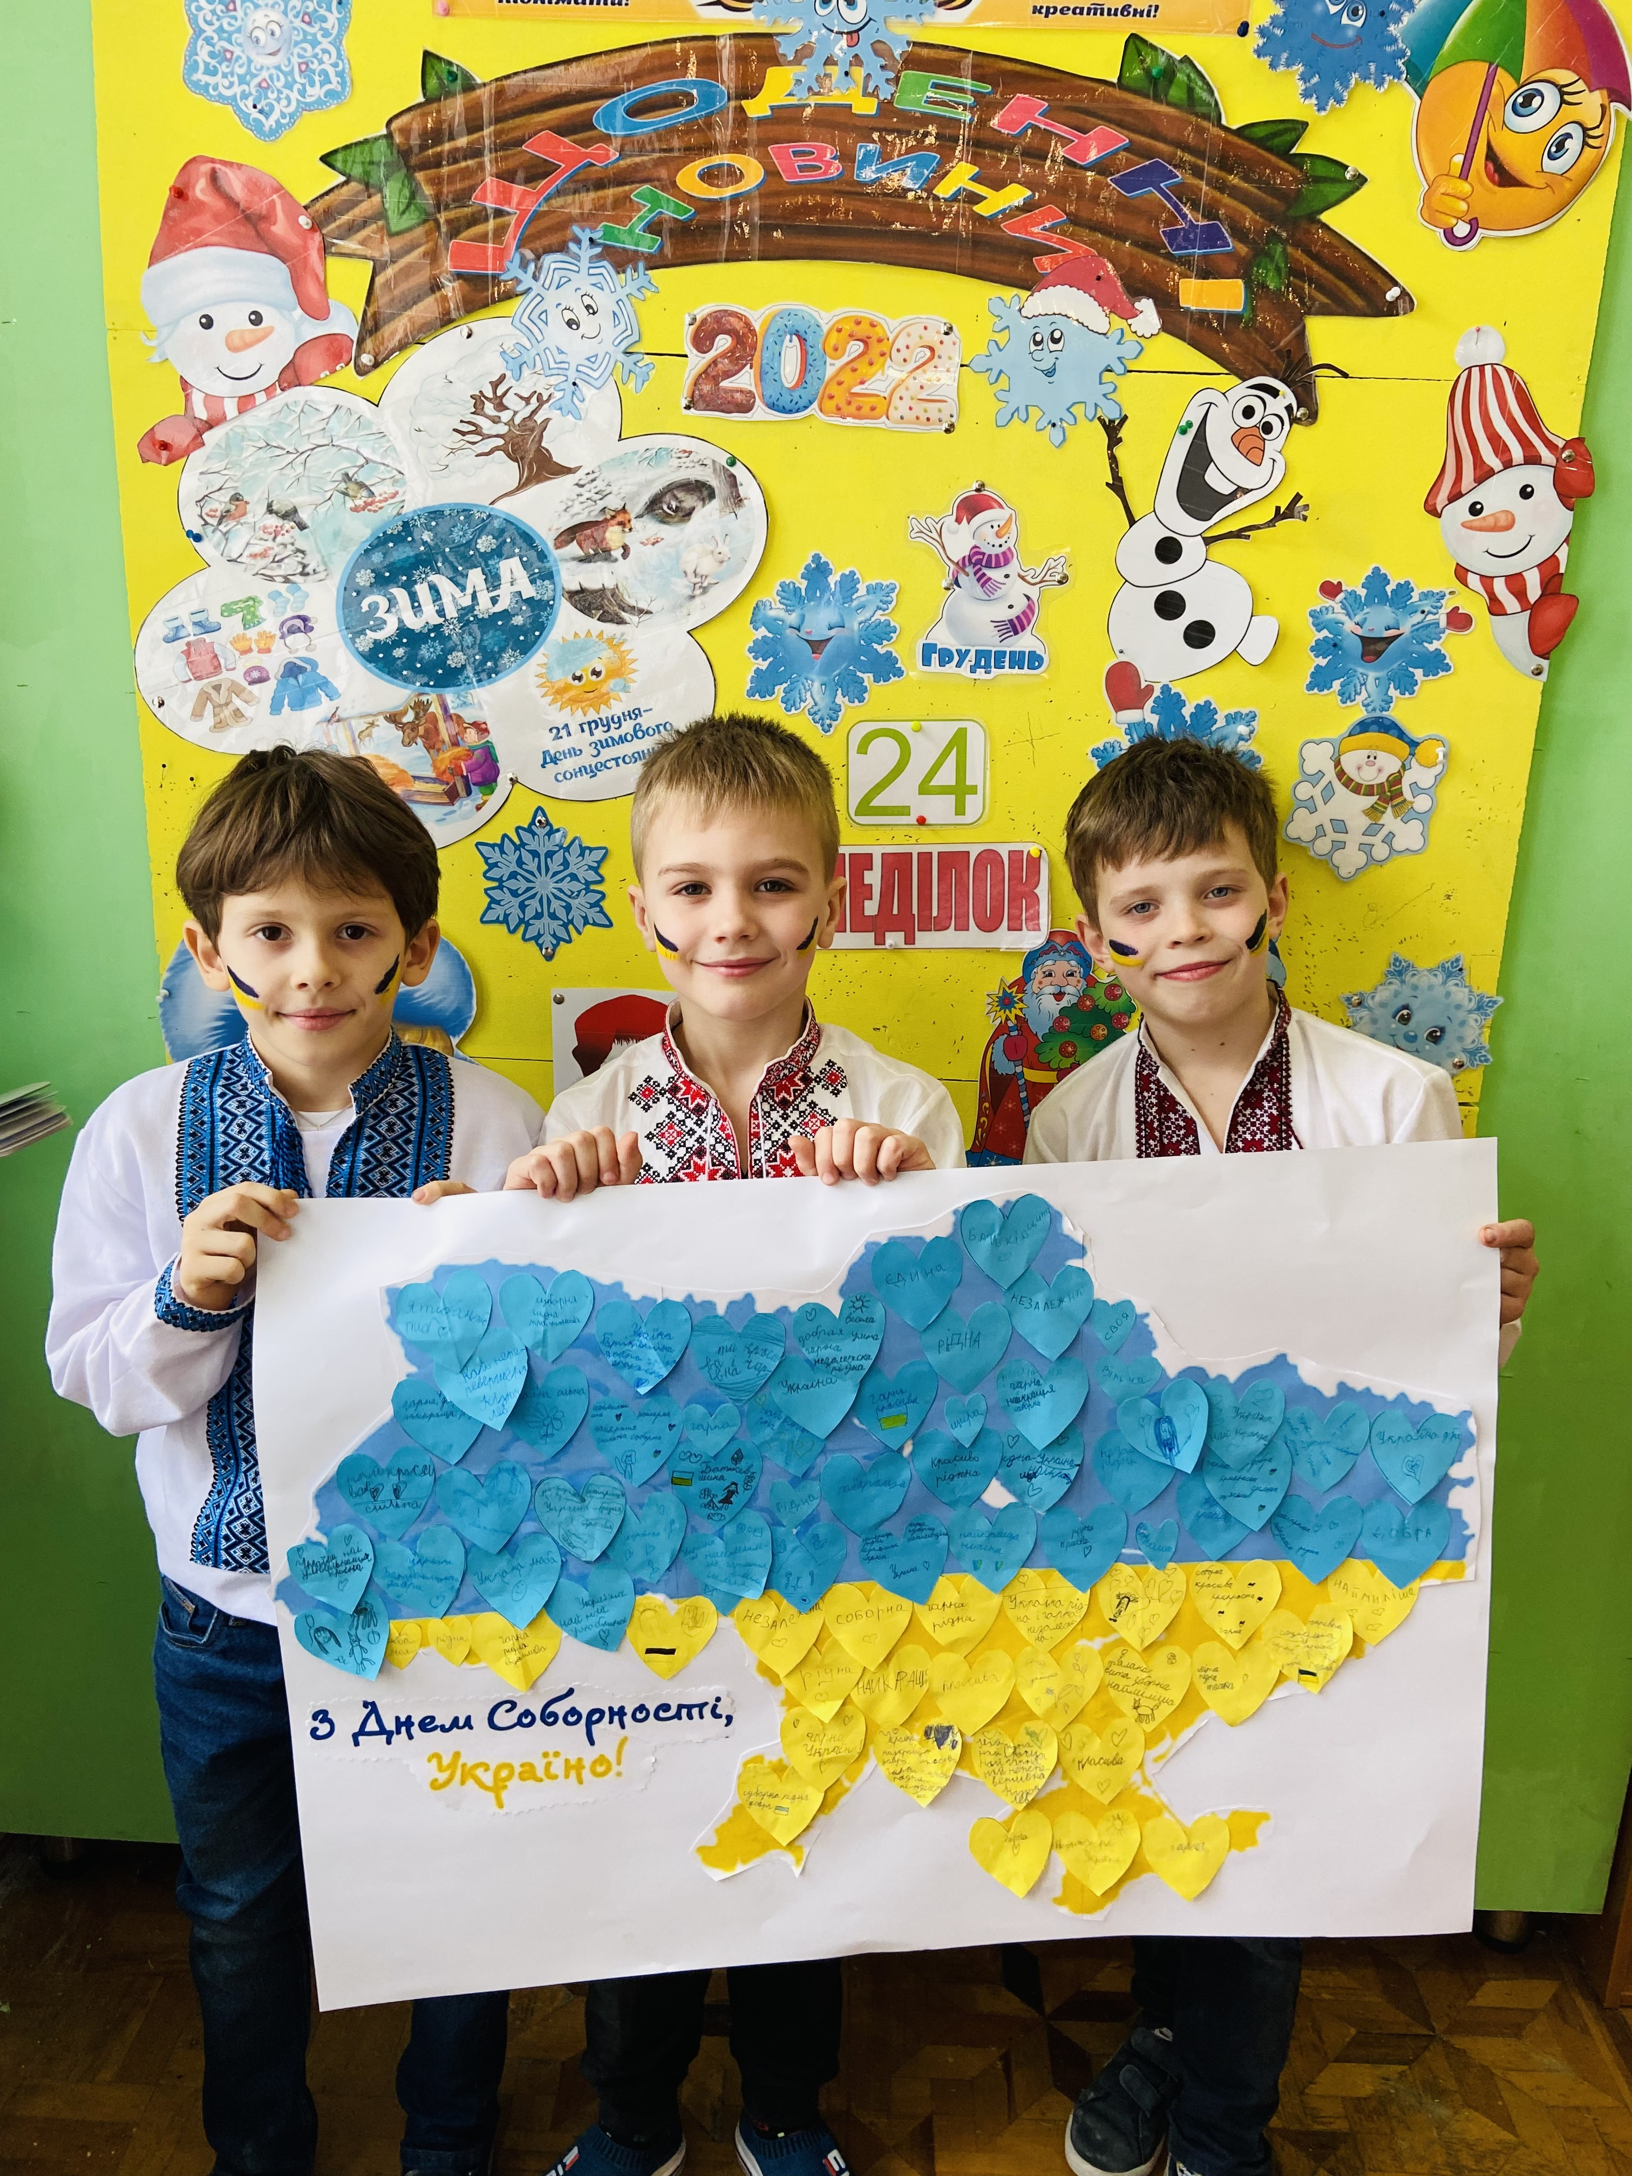
Виховання активної громадянської позиції та національної самосвідомості
1
Формування поваги до державних символів
Навчання дітей шанувати національну символіку, гімн та прапор.
2
Вивчення історії та культури
Заохочення до вивчення історії, традицій та культури своєї країни.
3
Виховання національної гордості
Створення у дітей почуття гордості за свою країну та її досягнення.
4
Залучення до громадського життя
Стимулювання участі дітей в громадських заходах, волонтерській діяльності.

Slide 8
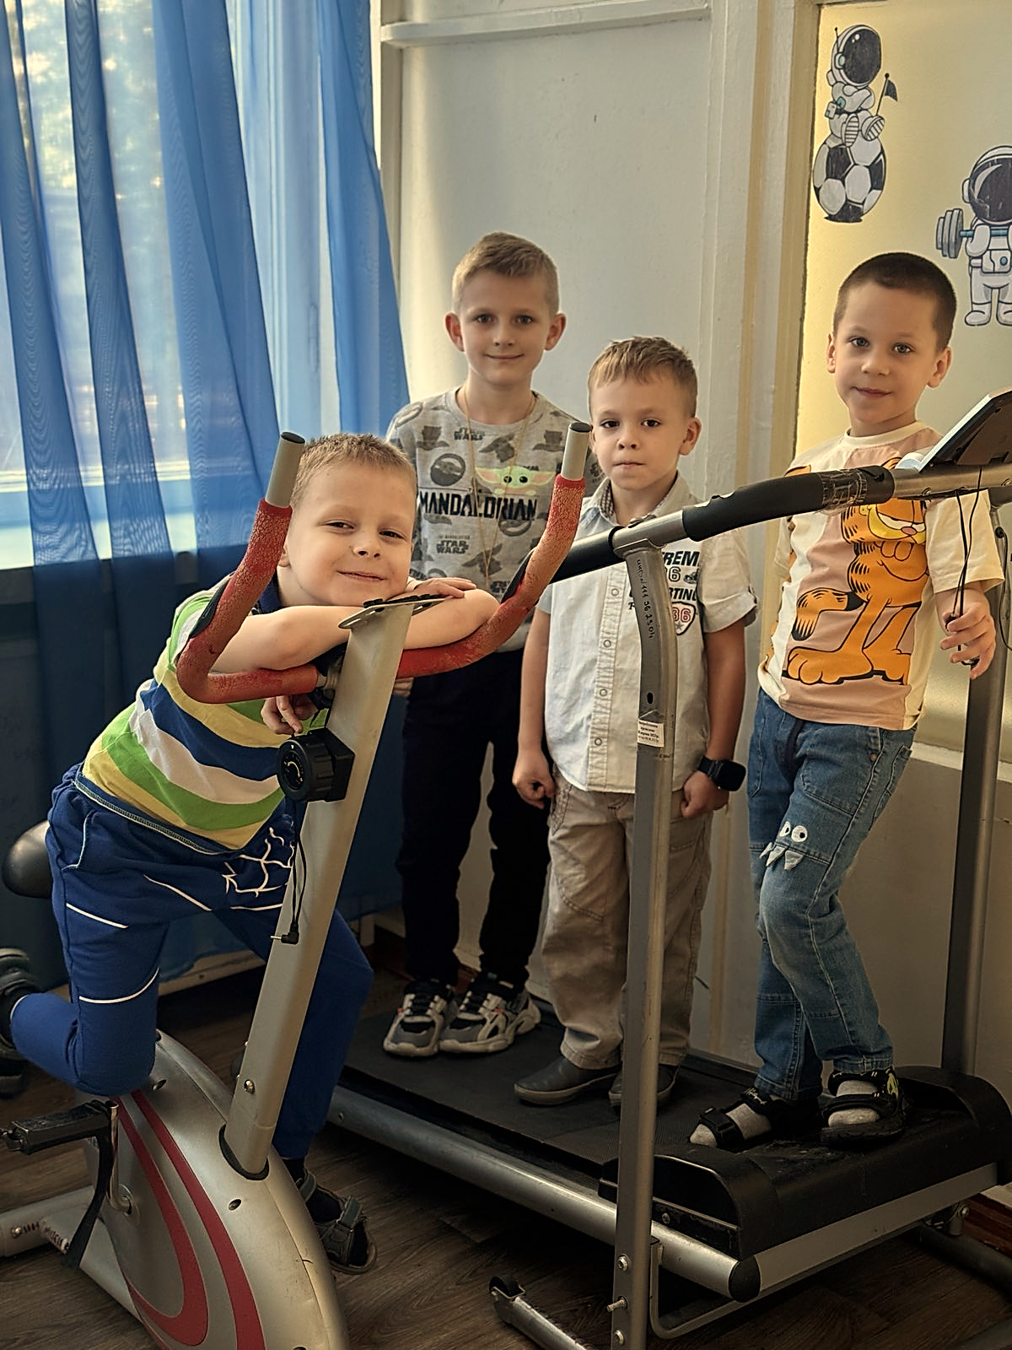
Інтеграція виховних зусиль закладів освіти, сім'ї та громади
Спільна робота
Обмін досвідом
Важливо об'єднати зусилля всіх учасників освітнього процесу для формування соціально-громадянської компетентності.
Регулярний обмін інформацією та досвідом між батьками, вчителями та громадськими організаціями.
Спільні заходи
Проведення спільних заходів, лекцій, семінарів та майстер-класів для батьків і дітей.

Slide 9
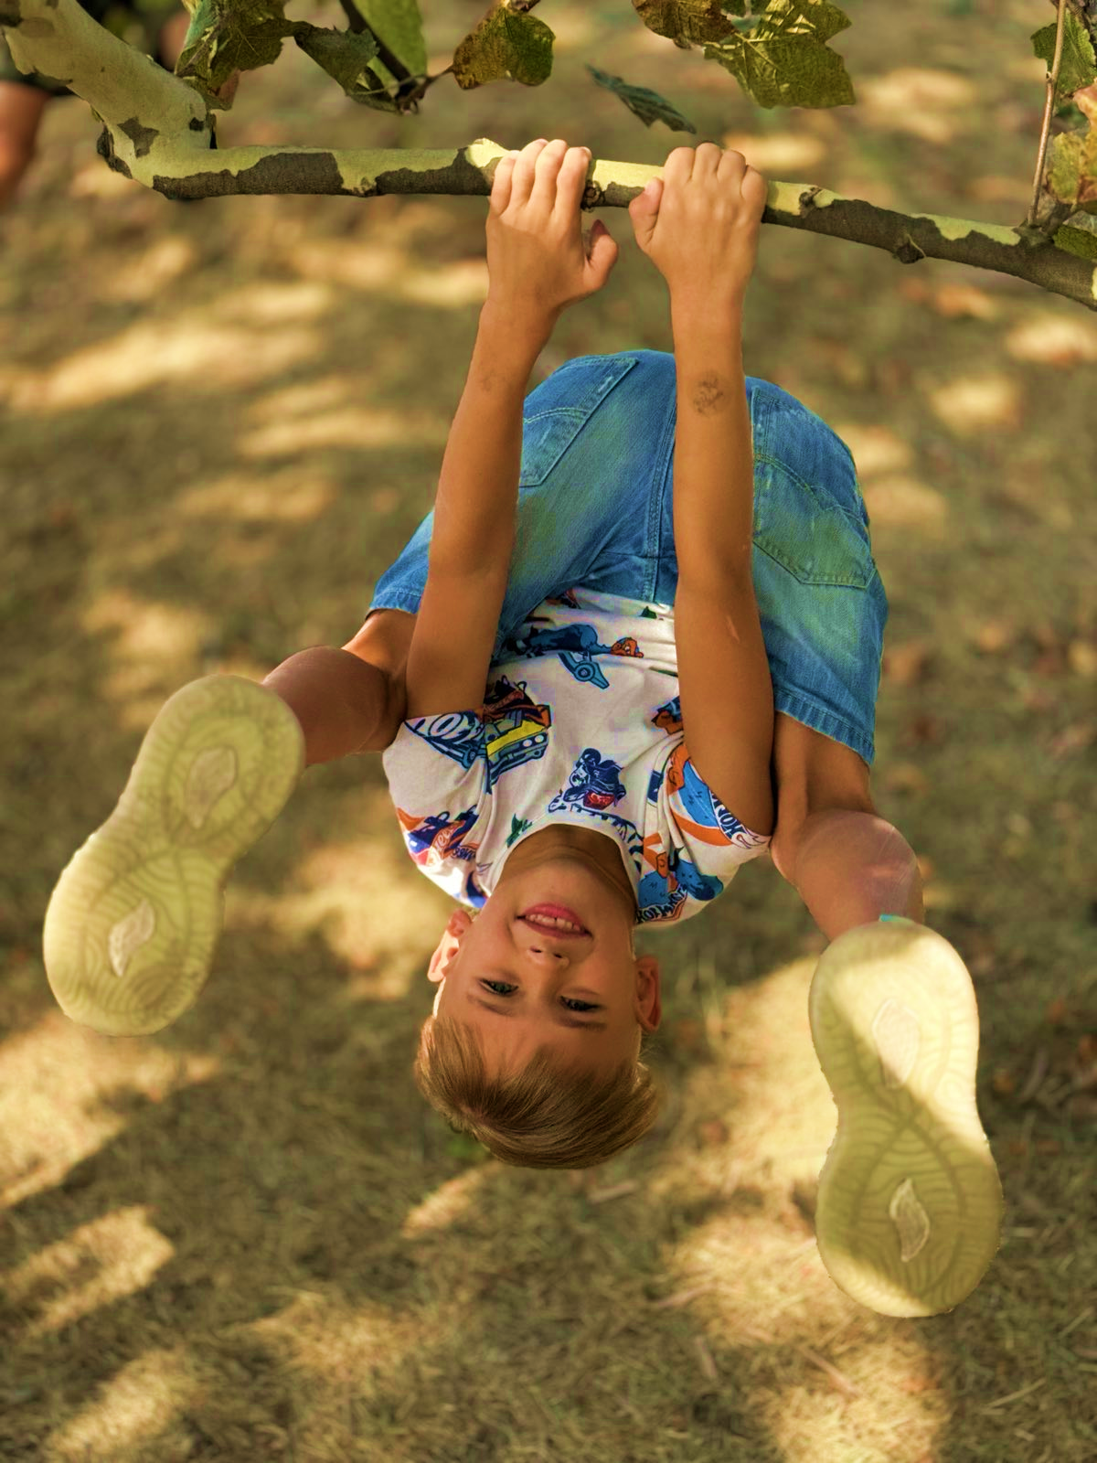




Висновки та рекомендації щодо ефективного виховання соціально-громадянської компетентності
Інтернаціоналізація
Співпраця
Важливо формувати у дітей розуміння свого місця в глобальному світі.
Спільні зусилля сім'ї, школи та громади є ключем до успіху.
Навчання
Любов до Батьківщини
Потрібно створювати умови для навчання і розвитку особистості.
Виховання патріотизму є основою соціально-громадянської компетентності.

